Slide 1
FÍSICA I QUÍMICA T.5
FORMULACIÓ INORGÀNICA

Slide 2
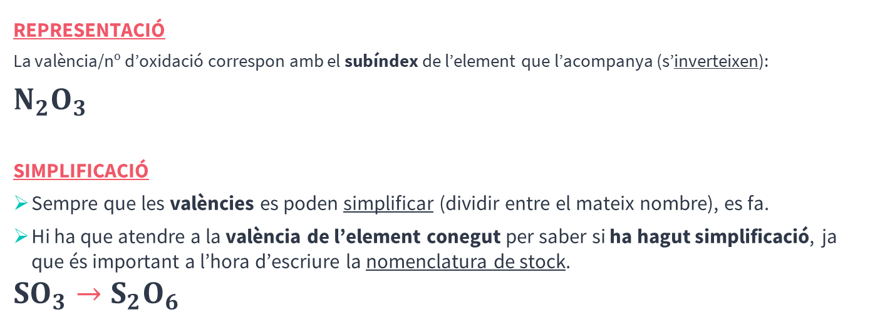
Nombres d’oxidació / valències
0.
Són els electrons que s’utilitzen per combinar-se amb altres elements i formar compostos.
REPRESENTACIÓ
La valència/nº d’oxidació correspon amb el subíndex de l’element que l’acompanya (s’inverteixen):
$N_{2}O_{3}$
SIMPLIFICACIÓ
Sempre que les valències es poden simplificar (dividir entre el mateix nombre), es fa.
Hi ha que atendre a la valència de l’element conegut per saber si ha hagut simplificació, ja que és important a l’hora d’escriure la nomenclatura de stock.
$${SO}_{3}→S_{2}O_{6}$$

Slide 3

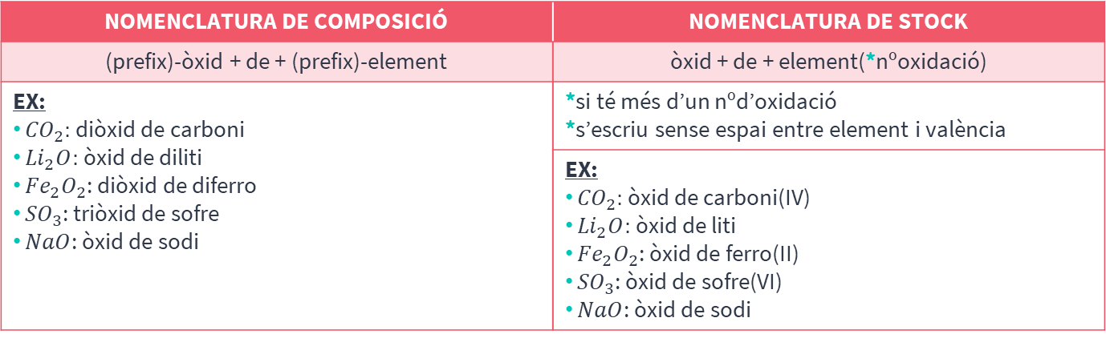


Òxids (Val. = -2)
M = metal
N = no metall
$$M_{x}O_{y}$$
NOMBRAR PREFIXOS
2 = di
3 = tri
4 = tetra
5 = penta
6 = hexa
7 = hepta
$$N_{x}O_{y}$$
es nombren de dreta a esquerra
EX: ${CO}_{2}, {Li}_{2}O, {Fe}_{2}O_{2}, {SO}_{3}, NaO…$
NOMENCLATURA DE COMPOSICIÓ | NOMENCLATURA DE STOCK
(prefix)-òxid + de + (prefix)-element | òxid + de + element(*nºoxidació)
EX: ${CO}_{2}:$ diòxid de carboni ${Li}_{2}O:$ òxid de diliti ${Fe}_{2}O_{2}$: diòxid de diferro ${SO}_{3}$: triòxid de sofre $NaO$: òxid de sodi | *si té més d’un nºd’oxidació *s’escriu sense espai entre element i valència
 | EX: ${CO}_{2}:$ òxid de carboni(IV) ${Li}_{2}O:$ òxid de liti ${Fe}_{2}O_{2}$: òxid de ferro(II) ${SO}_{3}$: òxid de sofre(VI) $NaO$: òxid de sodi
Els prefixos no porten signe

Slide 4



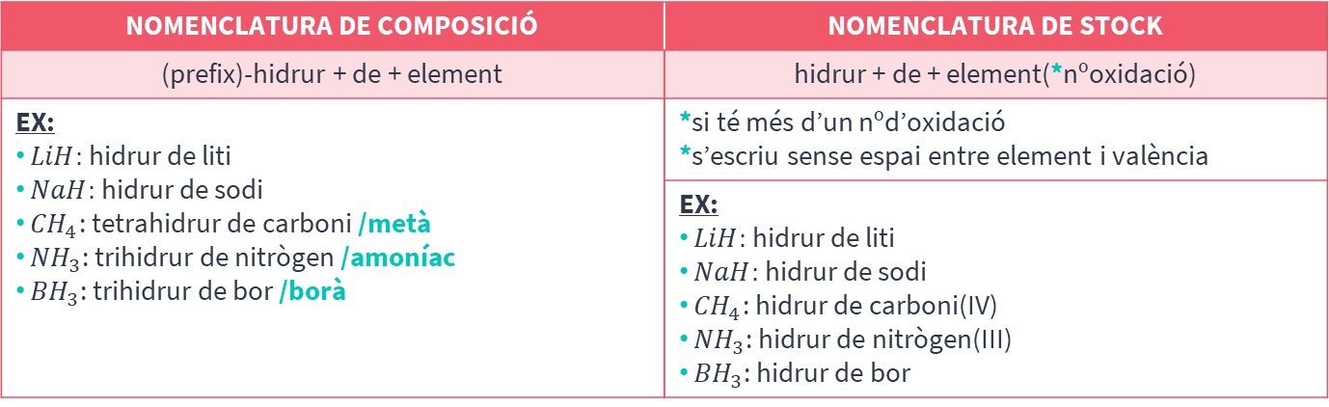


Hidrurs (Val. = -1)
$$MH_{y}$$
EX: $LiH, NaH, {CH}_{4}, {NH}_{3}…$
$$H_{x}N$$
es nombren de dreta a esquerra
EX: $H_{2}S, HF,H_{2}Se…$
+ $H_{2}O$ = ÀCID HIDRÀCID
METALLS
NOMENCLATURA DE COMPOSICIÓ | NOMENCLATURA DE STOCK
(prefix)-hidrur + de + element | hidrur + de + element(*nºoxidació)
EX: $LiH:$ hidrur de liti $NaH:$ hidrur de sodi ${CH}_{4}$: tetrahidrur de carboni /metà ${NH}_{3}$: trihidrur de nitrògen /amoníac ${BH}_{3}$: trihidrur de bor /borà | *si té més d’un nºd’oxidació *s’escriu sense espai entre element i valència
 | EX: $LiH:$ hidrur de liti $NaH:$ hidrur de sodi ${CH}_{4}$: hidrur de carboni(IV) ${NH}_{3}$: hidrur de nitrògen(III) ${BH}_{3}$: hidrur de bor
NOMENCLATURA
COMÚ

Slide 5
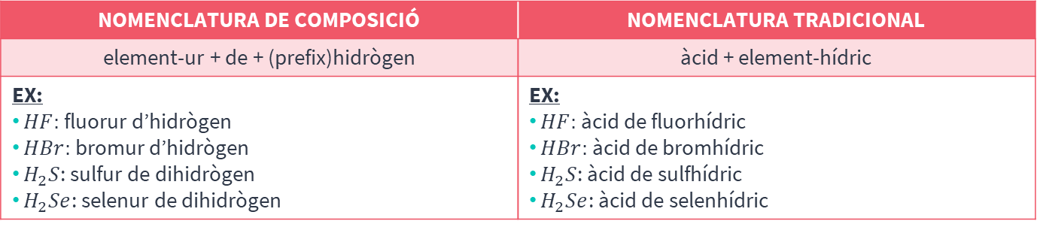
NO METALLS
NOMENCLATURA DE COMPOSICIÓ | NOMENCLATURA TRADICIONAL
element-ur + de + (prefix)hidrògen | àcid + element-hídric
EX: $HF:$ fluorur d’hidrògen $HBr:$ bromur d’hidrògen $H_{2}S$: sulfur de dihidrògen $H_{2}Se$: selenur de dihidrògen | EX: $HF:$ àcid de fluorhídric $HBr:$ àcid de bromhídric $H_{2}S$: àcid de sulfhídric $H_{2}Se$: àcid de selenhídric
L’arrel del sofre és –sulf: sulfur, sulfhídric
(no sofrur ni sofhídric)

Slide 6

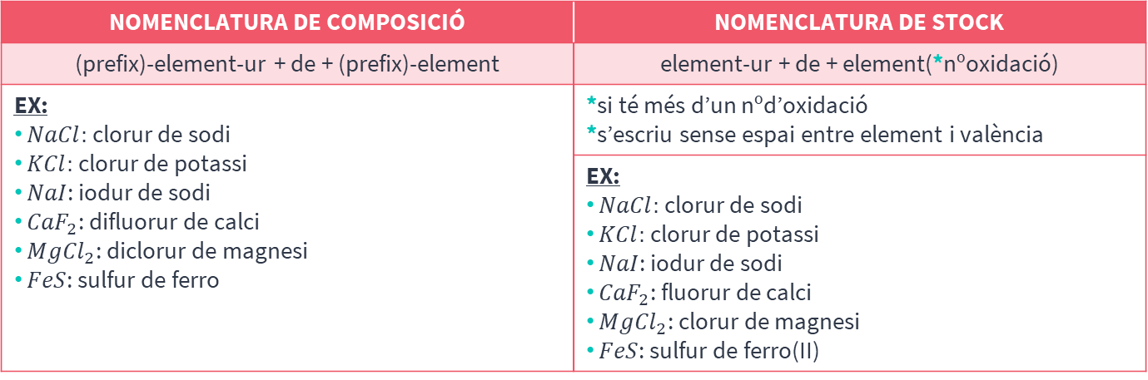

Sals binàries
M (esquerra) = valència positiva
N (dreta) = valència negativa
$$M_{x}N_{y}$$
es nombren de dreta a esquerra
EX: $NaCl, KCl, NaI, {CaF}_{2},{MgCl}_{2},FeS …$
NOMENCLATURA DE COMPOSICIÓ | NOMENCLATURA DE STOCK
(prefix)-element-ur + de + (prefix)-element | element-ur + de + element(*nºoxidació)
EX: $NaCl:$ clorur de sodi $KCl:$ clorur de potassi $NaI$: iodur de sodi ${CaF}_{2}$: difluorur de calci ${MgCl}_{2}$: diclorur de magnesi $FeS$: sulfur de ferro | *si té més d’un nºd’oxidació *s’escriu sense espai entre element i valència
 | EX: $NaCl:$ clorur de sodi $KCl:$ clorur de potassi $NaI$: iodur de sodi ${CaF}_{2}$: fluorur de calci ${MgCl}_{2}$: clorur de magnesi $FeS$: sulfur de ferro(II)

Slide 7

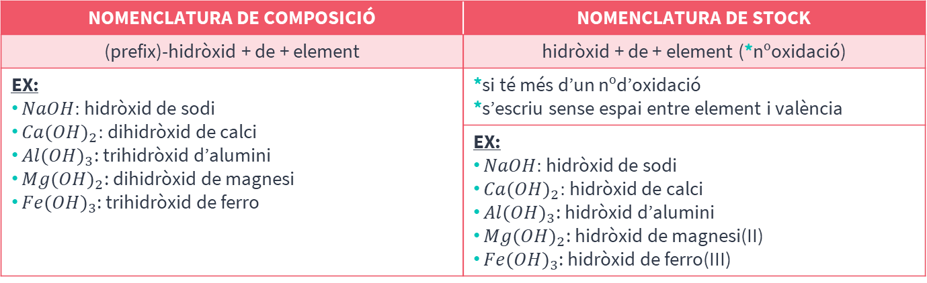
Hidròxids (Val. = -1)
*Amb paréntesis si el metall té valència ≠ 1
*
$$M{(OH)}_{x}$$
es nombren de dreta a esquerra
EX: $NaOH, {Ca(OH)}_{2},{Al(OH)}_{3},{Mg(OH)}_{2},{Fe(OH)}_{3}…$
NOMENCLATURA DE COMPOSICIÓ | NOMENCLATURA DE STOCK
(prefix)-hidròxid + de + element | hidròxid + de + element (*nºoxidació)
EX: $NaOH:$ hidròxid de sodi ${Ca(OH)}_{2}:$ dihidròxid de calci ${Al(OH)}_{3}$: trihidròxid d’alumini ${Mg(OH)}_{2}$: dihidròxid de magnesi ${Fe(OH)}_{3}$: trihidròxid de ferro | *si té més d’un nºd’oxidació *s’escriu sense espai entre element i valència
 | EX: $NaOH:$ hidròxid de sodi ${Ca(OH)}_{2}:$ hidròxid de calci ${Al(OH)}_{3}$: hidròxid d’alumini ${Mg(OH)}_{2}$: hidròxid de magnesi(II) ${Fe(OH)}_{3}$: hidròxid de ferro(III)

Slide 8
Elements a conèixer
METALLS ALCALINS
Liti Sodi Potassi Rubidi Cesi Franci | Li Na K Rb Cs Fr | +1 +1 +1 +1 +1 +1
METALLS DE TRANSICIÓ + SEMIMETALLS
Zinc Cadmi Alumini Coure Mercuri Plata Or Ferro Cobalt Níquel Plom Platí Estany Crom Manganés | Zn Cd Al Cu Hg Ag Au Fe Co Ni Pb Pl Sn Cr Mn | +2 +2 +3 +1, 2 +1, 2 +1, 3 +1, 3 +2, 3 +2, 3 +2, 3 +2, 4 +2, 4 +2, 4 +2, 3, 6 +2, 3, 4, 6, 7
NO METALLS
Hidrògen Fluor Oxígen Bor Silici Sofre Seleni Nitrògen Fòsfor Clor Brom Iode | H F O B Si S Se N P Cl Br I | +1 -1 -2 +3 +4 -2, +4,6 -2, +4,6 -3, +1,3,5 -3, +3,5 -1, +1,3,5,7 -1, +1,3,5,7 -1, +1,3,5,7
GASOS NOBLES
Heli Neó Argó Criptó Xenó Radó | He Ne Ar Kr Xe Rn | 0 0 0 0 0 0
METALLS ALCALINOTERRIS
Beril·li Magnesi Calci Estronci Bari Radi | Be Mg Ca Sr Ba Ra | +2 +2 +2 +2 +2 +2

